Slide 1
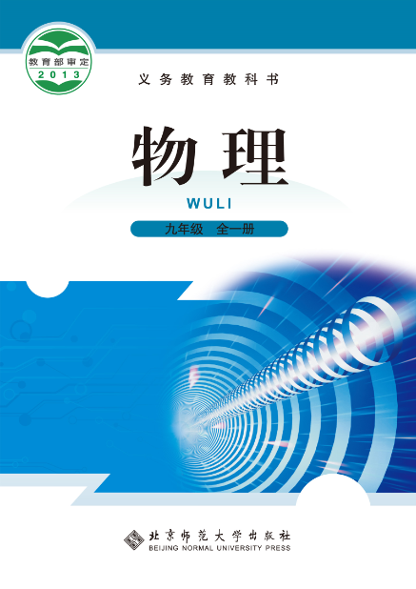
北京师范大学出版社 九年级 | 全一册
第十一章 · 简单电路
三、电荷

Slide 2
学习目标
1. 知道摩擦起电现象及其本质。
2. 知道自然界中有两种电荷和电荷之间的相互作用规律。
3. 知道验电器的结构和工作原理。
4. 静电现象的应用与防护。

Slide 3
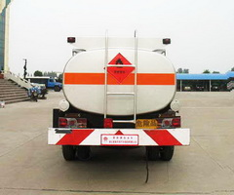
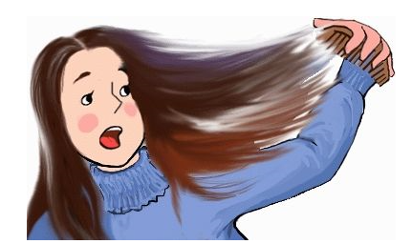
情境导入
生活中的静电现象
秋冬时节，天气干燥，梳头发时会发现头发随着梳子飘动，为什么？
运输油料的车辆，车厢后面总是拖着一根金属的链条，为什么？
电是什么？与前面所学的电路中电流有没有什么关系？学习本节内容将对这些知识有初步了解。

Slide 4
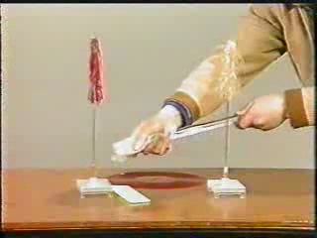
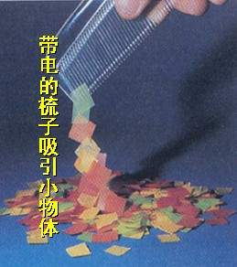
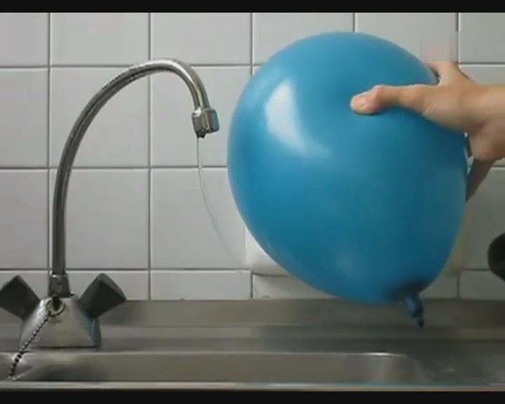
实验演示
一、摩擦起电现象
支架上方的轻质丝絮会张开
细水流会靠近摩擦后的气球
经摩擦过的物体能够吸引轻小物体，人们就说它带了“电”，或者说带了电荷。用摩擦的方法使物体带电的现象叫摩擦起电。

Slide 5
讨论总结
一、摩擦起电现象
1. 经摩擦过的物体能够吸引轻小物体，人们就说它带了“电”，或者说带了电荷。
2. 用摩擦的方法使物体带电的现象叫摩擦起电。
3. 带电体具有够吸引轻小物体的性质，这也是判定物体是否带电的方法之一。

Slide 6
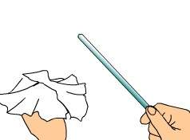
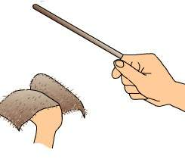
提出问题
二、两种电荷
想一想 被毛皮摩擦过的橡胶棒与被丝绸摩擦过的玻璃棒带的电是否一样？
与毛皮摩擦过的橡胶棒
与丝绸摩擦过的玻璃棒

Slide 7
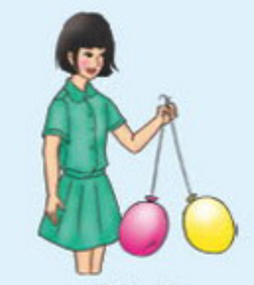
观察思考
二、两种电荷
将两个吹足气的气球分别在干燥的皮肤上或用干布摩擦几下，然后将悬线提起，你看到了什么现象？为什么？
同种电荷是相互排斥的

Slide 8
实验探究
二、两种电荷
（1）当两根用毛皮摩擦过的硬橡胶棒相互靠近时（图甲），现象是_______；
（2）当两根用丝绸摩擦过的玻璃棒相互靠近时（图乙），现象是_____ __；
（3）当用丝绸摩擦过的玻璃棒和用毛皮摩擦过的硬橡胶棒相互靠近时（图丙），现象是_______；
排斥
排斥
吸引

Slide 9
分析归纳
二、两种电荷——电荷的种类
物理学规定
实验现象
分析
结论
人们通过大量的实验研究发现，用摩擦的方法可以使各种各样的物质带电。
凡是跟丝绸摩擦过的玻璃棒互相吸引的带电体，必定跟毛皮摩擦过的橡胶棒互相排斥
与正电荷不同的一定是负电荷
与毛皮摩擦过的橡胶棒带负电荷
自然界只有两种电荷：
正电荷和负电荷。
凡是跟毛皮摩擦过的橡胶棒互相吸引的，必定跟丝绸摩擦过的玻璃棒互相排斥。
与负电荷不同的一定是正电荷
与丝绸摩擦过的玻璃棒带正电荷

Slide 10
比较总结
二、两种电荷——电荷之间的相互作用
同种电荷相互排斥
异种电荷相互吸引

Slide 11
例题讲解
例题1 用丝线吊起三个通草球，其中任意两个靠近都相互吸引，则它们可能是（ ） A、两个带正电，一个带负电 B、两个带负电，一个带正电 C、两个带正电，一个不带电
D、两个带异种电，一个不带电
D

Slide 12
练习巩固
正
负
1.丝绸与玻璃棒摩擦后,玻璃棒带_____电；丝绸带_____电。
2.有A与B两个带电体，若A与B相互排斥,而A又与带正电的C相互吸引，那么A一定带____电 ,B与C一定能相互_______。
负
吸引
3.有些化纤布料做成的衣服穿在身上很容易脏，主要是因为化纤布料容易
发生__________现象而吸引细小的灰尘。
摩擦起电

Slide 13
拓展延伸
原子结构和摩擦起电的本质
1.物质的组成：常见物质是由分子、原子构成的。
2.原子结构：原子是由带正电的原子核和带等量负电荷的核外电子组成的。
3.摩擦起电的实质：
两个物体相互摩擦时，束缚电子本领强的物体得到电子而带负电，束缚电子本领弱的物体失去电子带正电。
强 得 负，弱 失 正。
丝绸与玻璃棒摩擦时，丝绸束缚电子的本领强，得到电子带负电；玻璃棒束缚电子的本领弱，失去电子带正电。
摩擦起电的实质：电子的得失

Slide 14
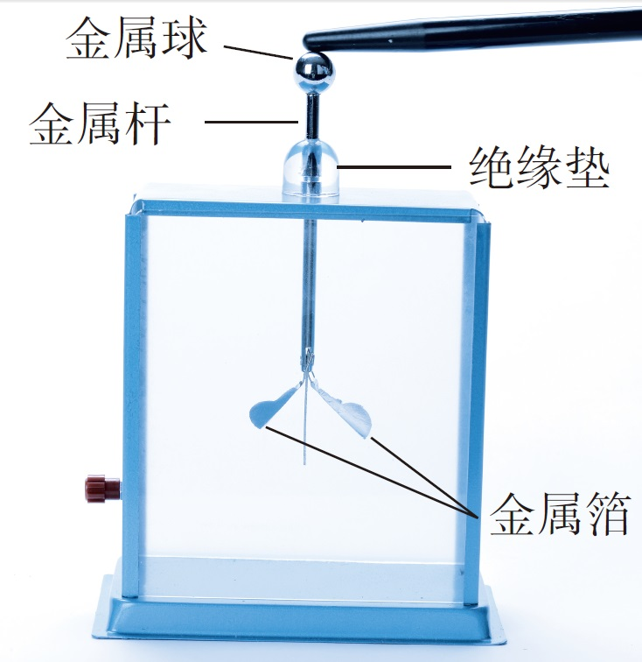
演示实验
三、验电器
结构：
金属球、金属杆、金属箔
工作原理：
同种电荷互相排斥
作用：
检验物体是否带电
演示：将带电体接触验电器金属球，观察现象
验电器的张角越大，它所带的电荷越多。

Slide 15
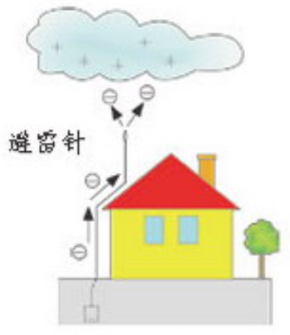
知识讲解
四、静电现象的应用和防护
1.静电现象的应用
（1）原理：利用带电微粒在异种电荷的吸引下作定向运动。
（2）举例：静电除尘，给尘埃带上电荷，让它飞向某一个方向；静电喷涂，给喷出的雾状油漆带电，让它飞向带有异种电荷的待喷涂物件上等。
2.静电现象的防护
（1）原理：带电物体的尖端会出现放电现象。
（2）举例：油罐车尾部的铁链是将摩擦产生的电荷转移到大地，以免放电出现火花而引起危险；雷电与避雷针的设置。

Slide 16
例题讲解
例题2 用丝绸摩擦过的玻璃棒接触验电器的金属球后，再用毛皮摩擦过的橡胶棒接触验电器的金属球；则金属箔可能出现的（ ）
A、张开角度不变
B、张开角度变小
C、闭合
D、先闭合后张开
BCD

Slide 17
巩固练习
1.有A、B、C三个用丝线悬吊着的小球，相互作用情况如图：那么下列说法正确的是（ ）
A.若A带正电，则C一定带正电
B.若A带负电，则C一定带正电
C.若B带正电，则A一定带正电，C一定
带负电
D . A、B一定带同种电荷，C则可能不带电
D
A B C

Slide 18
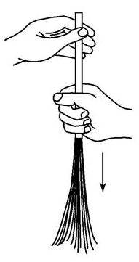
巩固练习
2.如图所示,将塑料绳一端
扎紧,把绳尽可能撕成更多的细丝,用手从上向下捋几次,观察到细丝蓬散开来,是因为细丝与手摩擦后带上 (选填“同”或“异”)种电荷而相互 。

Slide 19
巩固练习
3. 运输油的油罐车底部都拖有一根铁链，这样做的目的是什么？
在运输过程中，由于油和油罐的摩擦会使油和油罐带上异种电荷，当电荷积累到一定程度时，会发生放电现象，产生电火花，将汽油点燃。铁链是导体可把所带电荷传导到大地。
加油站禁止用塑料桶装运汽油，你知道是什么原因吗？

Slide 20
课堂小结
摩擦
起电
两种电荷及其相互作用
验电器的结构和原理
静电的应用与防护

Slide 21
作业布置
1.课本P₄₉₋₅₀作业 第1、2、3题
2.阅读课本P₅₀₋₆₀ 《放电现象》

